Slide 1



1
Siguranța
în mediul digital
Curs online pentru angajații și voluntarii Caritas activi în programe pentru copii
Introducere
Proiect finanțat de
Secours Catholique – Caritas Franța

Slide 2
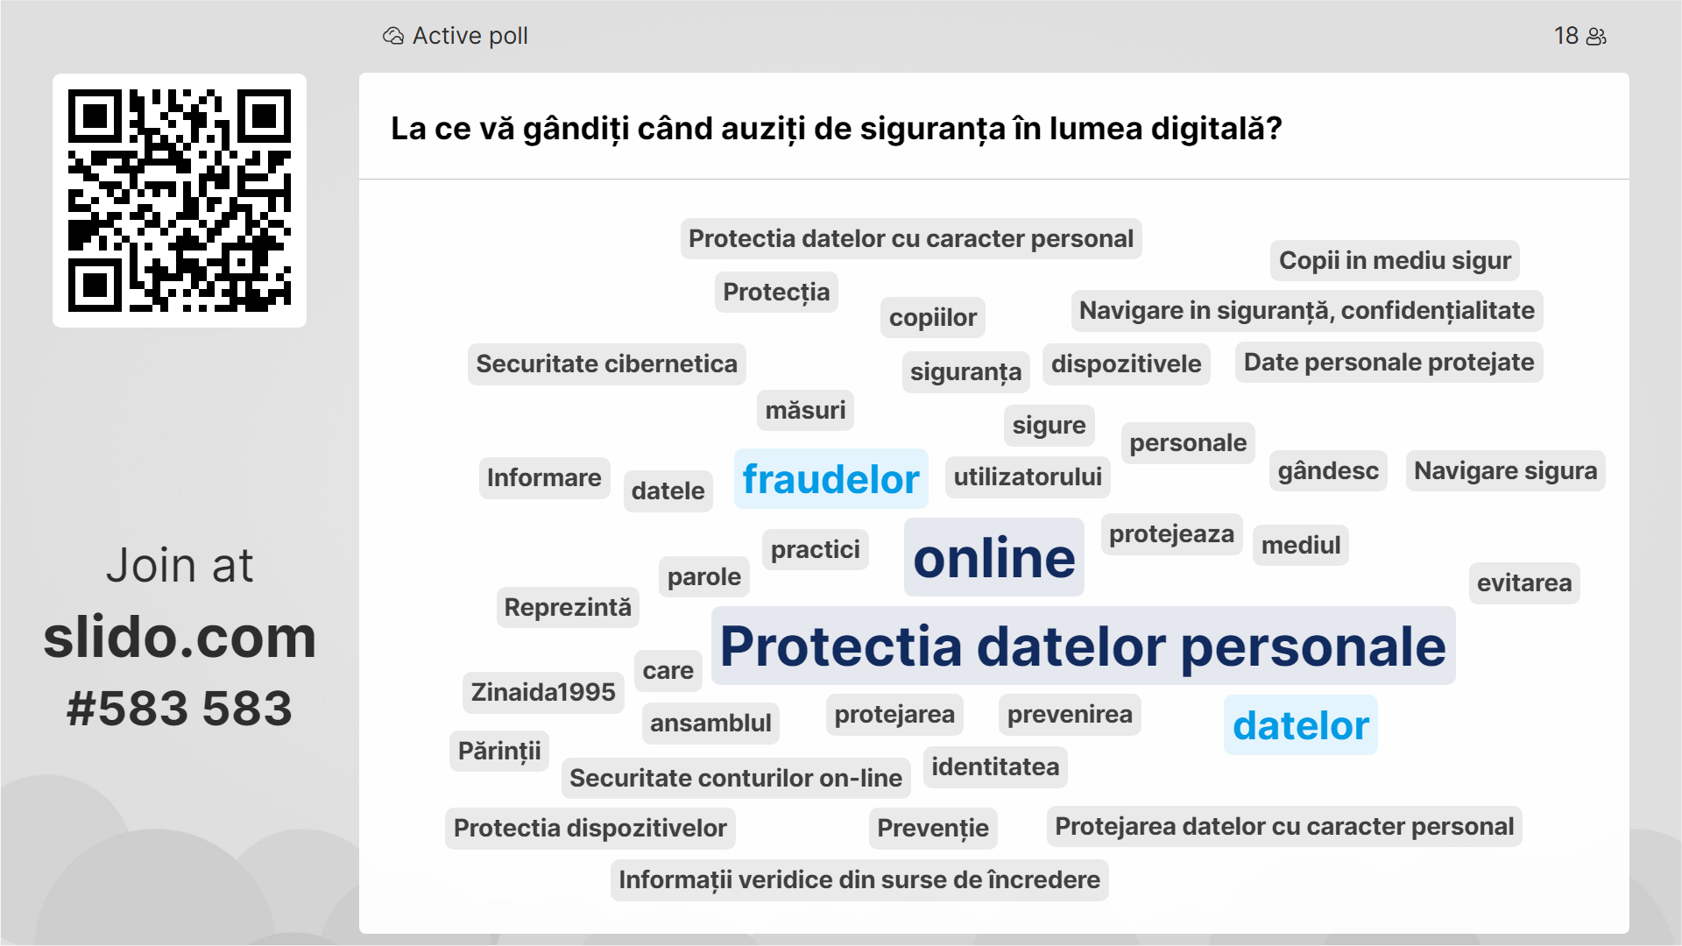

Slide 3
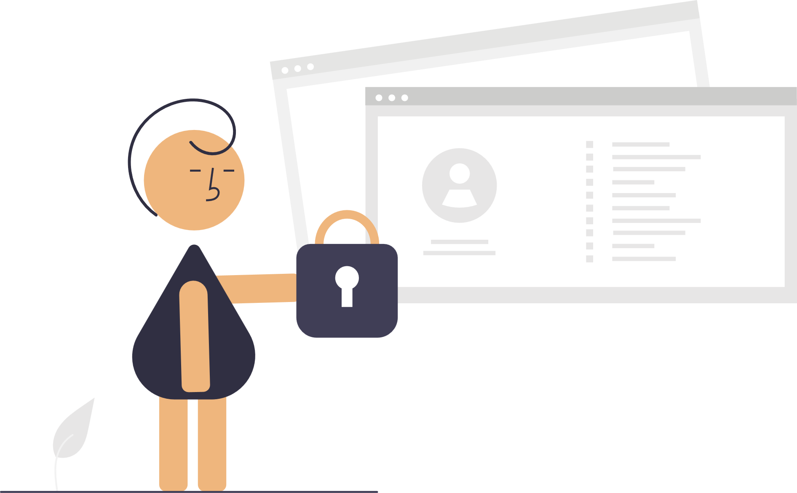

Conținutul și structura cursului
Introducere
1
Siguranța datelor pe calculatoare
conturile de utilizator – amenințări externe
2
Cum suntem în siguranță când folosim
rețele de socializare (facebook, instagram, snapchat, etc.)
3
Fake News și Manipulare
4
Contacte cu persoane necunoscute
5
Siguranța în mediul online

Slide 4

Proiectul „În lumea virtuală”
Centrele de zi Caritas oferă educație online sigură și asistență pentru participarea la educație online
Copiii au capacitatea de a participa în siguranță la activități online
Obiectivele
proiectului
Siguranța în mediul digital
Angajații centrelor de zi Caritas au capacitatea de a:
asigura condițiile sigure de lucru în mediul digital pentru toți angajații și beneficiarii centrului
oferi sprijin copiilor care se confruntă cu probleme legate de siguranța în mediul online
Obiectivele
cursului
Siguranța în mediul online

Slide 5
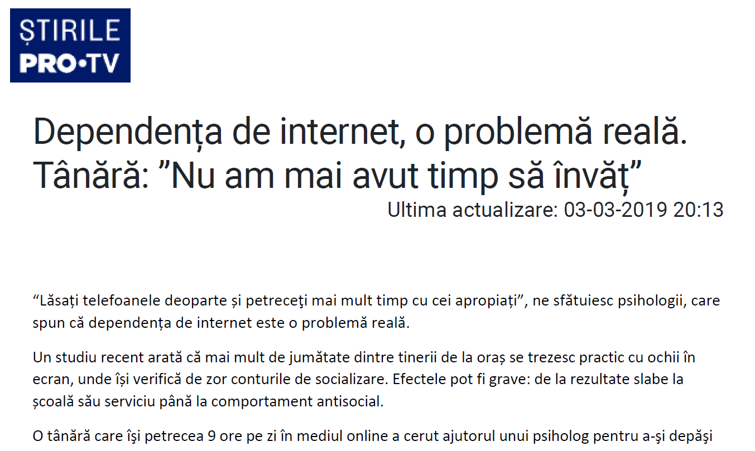
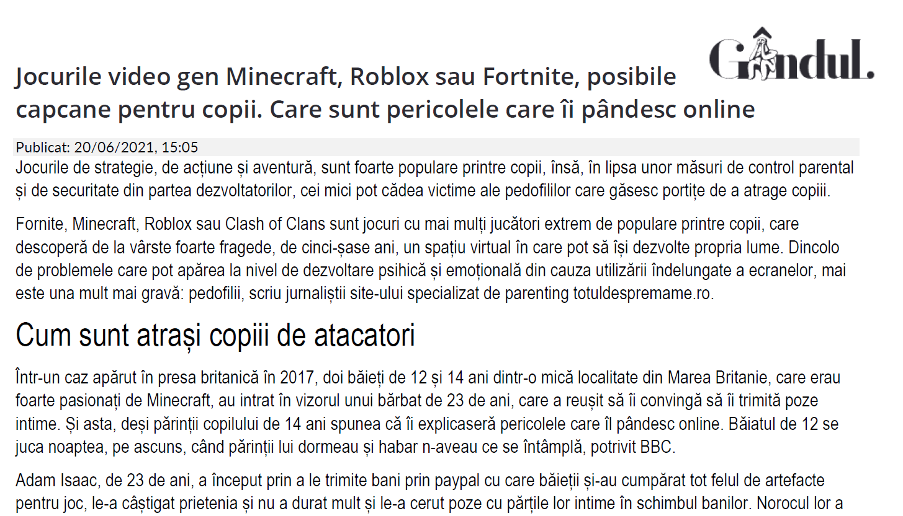
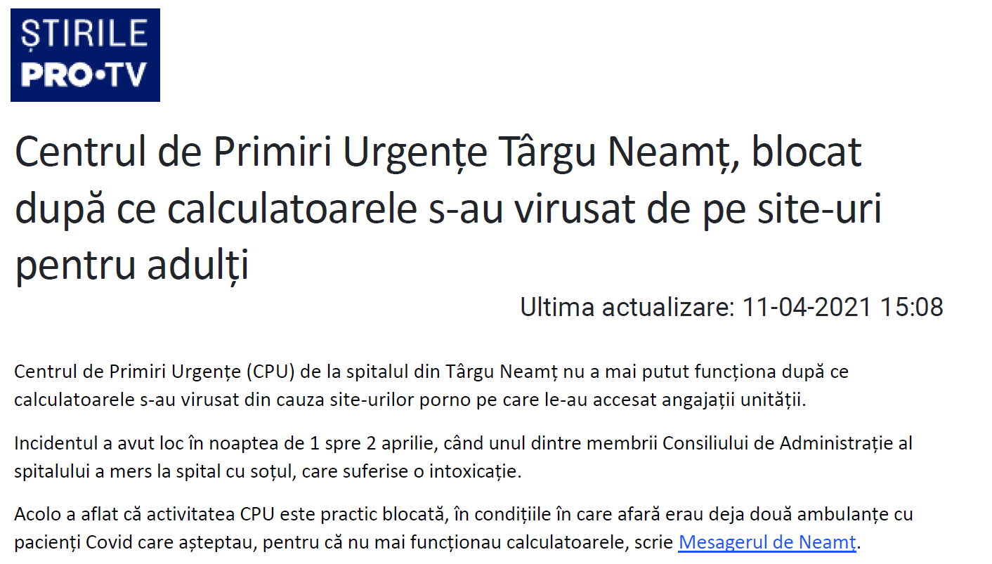
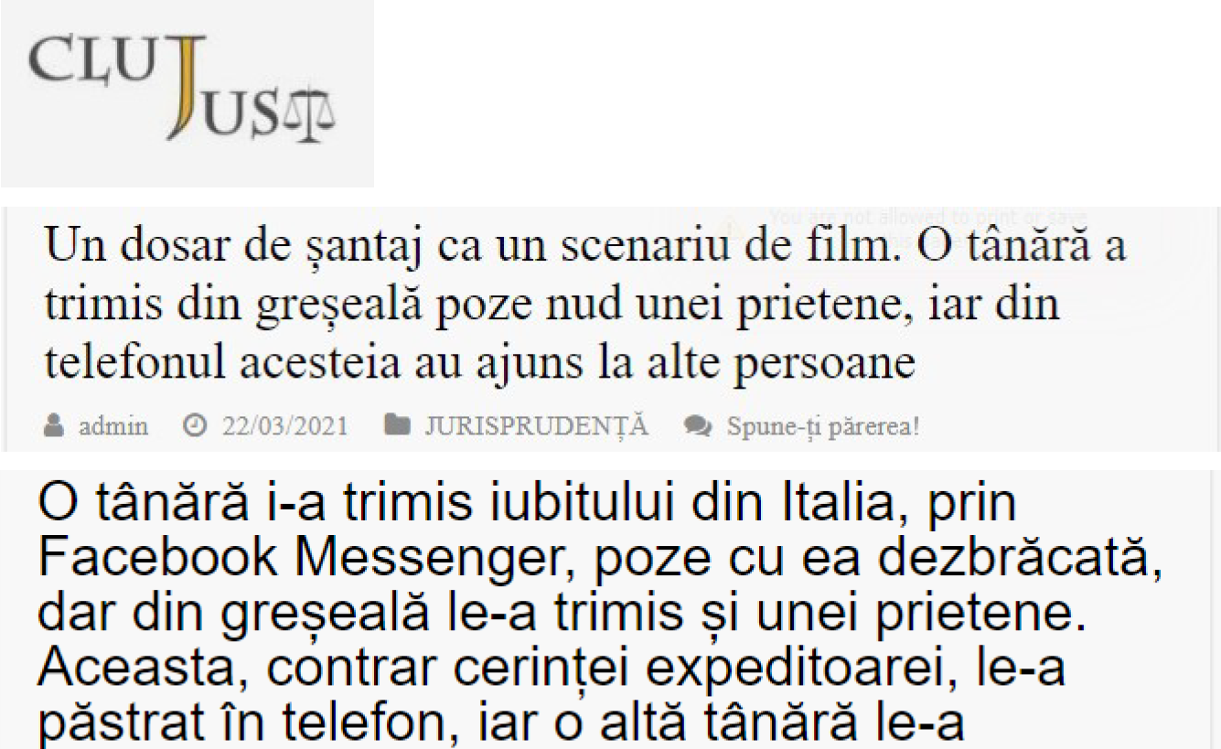
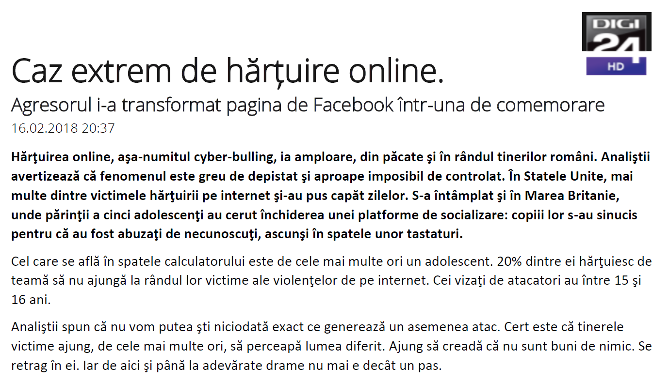
Lucrurile se întâmplă...
Cinci grupuri de discuție:
Citiți articolul de presă și discutați următoarele întrebări:
Ce s-a întâmplat concret?
Care sunt consecințele pentru victime?
De ce s-a ajuns în această situație?
20 minute de discuție în grup
O persoană din fiecare grup prezintă
Siguranța în mediul online

Slide 6


V-ați confruntat vreodată cu un pericol în mediul digital?
Cunoașteți un caz în care un copil din centru a fost în pericol?
Siguranța în mediul online

